Slide 1
数据结构
Data Structure
任课教师：丰洪才 教授
QQ邮箱：765262360@qq.com

Slide 2
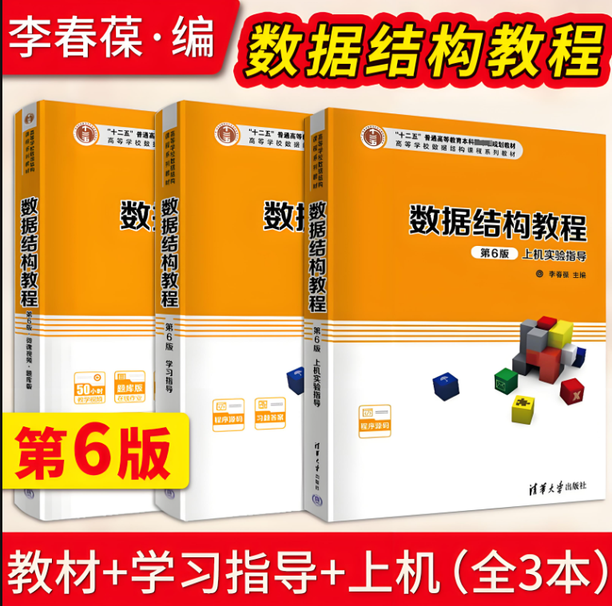
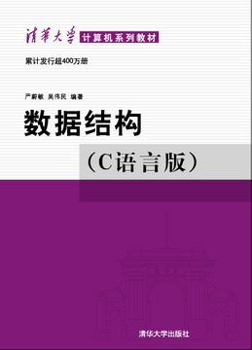
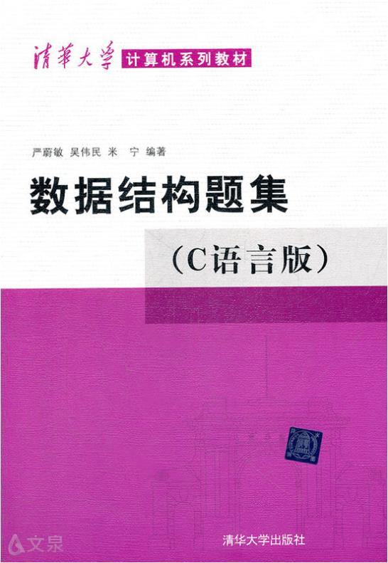
关于数据结构这门课程
1、教材：清华大学出版社
李春葆主著
数据结构教程（C/C++版）
“十二五”普通高等教育规划教材
2、参考书目： 清华大学出版社
严蔚敏、吴伟民等编著
《数据结构（C语言版）》
《数据结构题集（C语言版）

Slide 3
关于数据结构这门课程
3、课程性质：专业基础课、必修课
专业基础课
基础课
专业课
课程基础：C语言程序设计
离散数学

Slide 4
关于数据结构这门课程
5、考核方式：考试(闭卷)成绩
平时成绩（课堂提问、作业和实验）
6、学习方法:
理解基本概念
掌握基本理论
主动积极思考
完成各类作业
编写调试代码

Slide 5
第1章 绪论
1.1 什么是数据结构
  1.2 算法及其描述
  1.3 算法分析
  1.4 数据结构+算法=程序

Slide 6
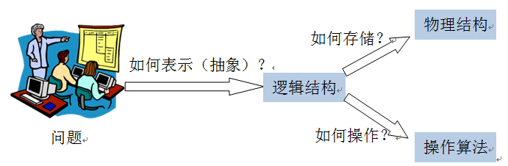
1.1 什么是数据结构
1.1.1 数据结构的定义
数据结构就是研究非数值计算问题中的数据以及它们之间的关系和操作算法的学科，具体主要包含3个方面的内容：数据的逻辑结构、数据的存储结构（物理结构）和数据的操作算法。

Slide 7
1.1 什么是数据结构
1.1.1 数据结构的定义
计算机求解问题的一般步骤：
抽象
设计
编程
调试运行
明确问题
数学模型
算法
程序
答案
比如:求自由落体在某时刻下落的高度。
#include <stdio.h>
#define G 9.8
void main()
{
float t,h;
printf(“\nPlease Input a time:”);
scanf(“%f”,&t);
h=G*t*t/2;
printf(“The high is %.2f”,h);
}
数学模型：
程序代码：

Slide 8
1.1 什么是数据结构
1.1.1 数据结构的定义
计算机求解的两类问题
Ⅰ、数值计算问题
一般来说，求大小或者多少的问题都属于数值计算问题，其中参与计算的数据为数值，计算的结果也为数值，需要用到算术运算。
比如：1、求方程的根、求解线性方程组、求解微分方程
2、计算在三维空间内由坐标原点发出的任意一条射线与椭球面
3、天气预报等等

Slide 9
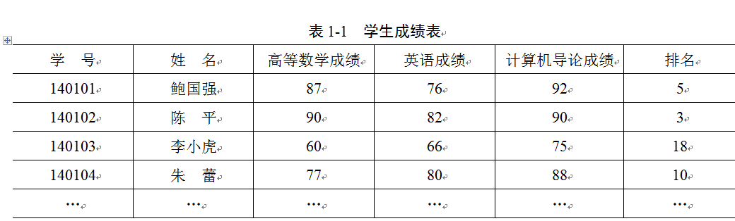
1.1 什么是数据结构
1.1.1 数据结构的定义
计算机求解的两类问题
线性表（List）
Ⅱ 、非数值计算问题
线性关系
（1）全班成绩的排名问题
字段（Field）
表
计算机处理的对象之间存在着线性关系，称为线性的数据结构，数据对象之间存在一个对一个的关系。
记录（Record）

Slide 10
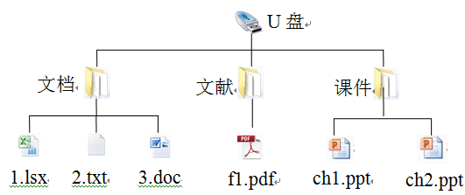
1.1 什么是数据结构
1.1.1 数据结构的定义
计算机求解的两类问题
树(Tree)
Ⅱ 、非数值计算问题
（2）查找文件的问题
计算机处理的对象之间存在着树形关系，称为树形的数据结构，数据对象之间存在一个对多个的关系。

Slide 11
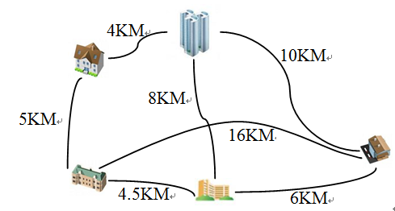
1.1 什么是数据结构
1.1.1 数据结构的定义
计算机求解的两类问题
图(Gragh)
Ⅱ 、非数值计算问题
（3）求最短路径的问题
计算机处理的对象是一个图，计算机处理的对象之间存在着图形关系，称为图形的数据结构，数据对象之间存在多个对多个的关系。

Slide 12
1.1 什么是数据结构
1.1.1 数据结构的定义
计算机求解的两类问题
Ⅱ 、非数值计算问题
描述非数值计算问题的数学模型，不再是数学方程，而是诸如表、树和图之类的数据结构。
数据结构就是研究非数值计算问题中的数据以及它们之间的关系和操作算法的学科，具体主要包含3个方面的内容：数据的逻辑结构、数据的存储结构（物理结构）和数据的操作算法。

Slide 13
1.1 什么是数据结构
1.1.1 数据结构的定义
数据结构就是研究非数值计算问题中的数据以及它们之间的关系和操作算法的学科，具体主要包含3个方面的内容：数据的逻辑结构、数据的存储结构（物理结构）和数据的操作算法。
代数系统
算子关系
数据类型
数学
编译原理
操作系统
信息检索
编码理论
存储装置
存储方法
数据结构
计算机硬件
计算机软件

Slide 14
1.1 什么是数据结构
1.1.1 数据结构的定义
1、什么是数据？
数据(Data) ：是对客观事物的符号表示（通过计算机编码），在计算机科学中是指所有能输入到计算机中并被计算机程序处理的符号的总称。它是计算机程序加工的“原料”。包括数值、字符，图形、图像、声音、动画、视频等。
数值：1、2、3.14、……
字符：A、hello、中华人民共和国……

Slide 15
1.1 什么是数据结构
1.1.1 数据结构的定义
1、什么是数据？
数据(Data) ：是对客观事物的符号表示（通过计算机编码），在计算机科学中是指所有能输入到计算机中并被计算机程序处理的符号的总称。它是计算机程序加工的“原料”。包括数值、字符，图形、图像、声音、动画、视频等。
图形：

Slide 16



1.1 什么是数据结构
1.1.1 数据结构的定义
1、什么是数据？
数据(Data) ：是对客观事物的符号表示（通过计算机编码），在计算机科学中是指所有能输入到计算机中并被计算机程序处理的符号的总称。它是计算机程序加工的“原料”。包括数值、字符，图形、图像、声音、动画、视频等。
图像：

Slide 17
1.1 什么是数据结构
1.1.1 数据结构的定义
1、什么是数据？
数据(Data) ：是对客观事物的符号表示（通过计算机编码），在计算机科学中是指所有能输入到计算机中并被计算机程序处理的符号的总称。它是计算机程序加工的“原料”。包括数值、字符，图形、图像、声音、动画、视频等。
声音：

Slide 18
1.1 什么是数据结构
1.1.1 数据结构的定义
1、什么是数据？
数据(Data) ：是对客观事物的符号表示（通过计算机编码），在计算机科学中是指所有能输入到计算机中并被计算机程序处理的符号的总称。它是计算机程序加工的“原料”。包括数值、字符，图形、图像、声音、动画、视频等。
视频：

Slide 19
1.1 什么是数据结构
1.1.1 数据结构的定义
2、什么是数据元素？
数据元素(Data Element) ：是数据的基本单位（与现实世界中的一个实体对应），在计算机程序中通常作为一个整体进行处理和考虑，，也称之为元素（Element）、记录（Record）、结点(Node，节点) 、顶点(Vertex) 。

Slide 20
1.1 什么是数据结构
1.1.1 数据结构的定义
3、什么是数据项？
一个数据元素可以由若干个数据项（Item）组成，与实体的某个方面的属性（ Attribute ）相对应，也称之为字段或者域（Field）。如学生成绩表中的某一行信息就是一个数据元素，它含有学生的学号、姓名、课程成绩等数据项。
字段（Field）
记录（Record）

Slide 21
1.1 什么是数据结构
1.1.1 数据结构的定义
3、什么是数据项？
一个数据元素可以由若干个数据项（Item）组成，与实体的某个方面的属性（ Attribute ）相对应，也称之为字段或者域（Field）。如学生成绩表中的某一行信息就是一个数据元素，它含有学生的学号、姓名、课程成绩等数据项。
数据项是具有独立含义的最小标识单位，是不可分割的最小单位。

Slide 22
1.1 什么是数据结构
1.1.1 数据结构的定义
4、什么是数据对象？
数据对象(Data Object) ：是性质相同的数据元素的集合，是数据的一个子集。
比如，在C语言程序中我们定义了一个整型变量
int i；
实际上是定义了一个整数数据对象，它是一种数据，是数据的子集。

Slide 23
1.1 什么是数据结构
1.1.1 数据结构的定义
5、什么是数据的运算？
数据运算(Data Operation) ：施加在数据上的一些操作。

Slide 24
1.1 什么是数据结构
1.1.1 数据结构的定义
数据结构就是研究非数值计算问题中的数据以及它们之间的关系和操作算法的学科，具体主要包含3个方面的内容：数据的逻辑结构、数据的存储结构（物理结构）和数据的操作算法。
数据结构：是指带结构的数据元素的集合。
数据结构 ＝ 数据对象 ＋ 结构
相同性质的数据元素的集合
数据元素之间关系构成结构

Slide 25
1.1 什么是数据结构
1.1.1 数据结构的定义
数据结构就是研究非数值计算问题中的数据以及它们之间的关系和操作算法的学科，具体主要包含3个方面的内容：数据的逻辑结构、数据的存储结构（物理结构）和数据的操作算法。

Slide 26
1.1 什么是数据结构
1.1.1 数据结构的定义
  数据结构的三个要素
数据结构涉及三个要素，分别是：
1、数据的逻辑结构
2、存储结构（物理结构）
3、操作算法

Slide 27
1.1 什么是数据结构
1.1.2 数据的逻辑结构
数据结构(Data Structure) ：是相互之间存在一种或多种特定关系的数据元素的集合。数据元素之间的关系称为“结构”,也称为逻辑结构。
数据结构课程中主要介绍四种类型的基本数据结构：
Ⅰ、线性结构（List）：数据元素之间是一对一的关系；
Ⅱ、树形结构（Tree）：数据元素之间是一对多的关系；
Ⅲ、图形结构（Graph）：数据元素之间是多对多的关系（有的地方称为网状结构）；
Ⅵ、集合（Set）：数据元素之间是松散的关系。

Slide 28
1.1 什么是数据结构
1.1.2 数据的逻辑结构
  逻辑结构的表示方法
数据的逻辑结构是面向用户的，它有多种表示形式。
❶ 学生表的逻辑结构表示1-图表表示法：表格
直接来源于现实世界

Slide 29
1.1 什么是数据结构
1.1.2 数据的逻辑结构
  逻辑结构的表示方法
数据的逻辑结构是面向用户的，它有多种表示形式。
❷ 学生表的逻辑结构表示2-二元组表示法
二元组是一种通用的逻辑结构表示方法
数据结构的形式化定义：
  Data_Structure=（D，S）
    其中：D= {数据元素的有限集合}
    S = {D上关系的有限集合}

Slide 30
1.1 什么是数据结构
1.1.2 数据的逻辑结构
  逻辑结构的表示方法
数据的逻辑结构是面向用户的，它有多种表示形式。
❷ 学生表的逻辑结构表示2-二元组表示法
每个关系的用若干个序偶来表示：
序偶<x，y>（x，y∈D）⇒ x为第一元素，y为第二元素， x为y的（直接）前驱元素， y为x的（直接）后继元素。
若某个元素没有前驱元素，则称该元素为开始元素；若某个元素没有后继元素，则称该元素为终端元素。
序偶<x，y>表示x、y是有向的，序偶(x，y)表示x、y是无向的

Slide 31
1.1 什么是数据结构
1.1.2 数据的逻辑结构
  逻辑结构的表示方法
数据的逻辑结构是面向用户的，它有多种表示形式。
❷ 学生表的逻辑结构表示2-二元组表示法
学号 | 姓名 | 性别 | 班号
1 | 张斌 | 男 | 9901
8 | 刘丽 | 女 | 9902
34 | 李英 | 女 | 9901
20 | 陈华 | 男 | 9902
12 | 王奇 | 男 | 9901
26 | 董强 | 男 | 9902
5 | 王萍 | 女 | 9901
<1,8>，<8,34>，<34,20>，<20,12>， <12,26>，<26,5>

Slide 32
1.1 什么是数据结构
1.1.2 数据的逻辑结构
  逻辑结构的表示方法
数据的逻辑结构是面向用户的，它有多种表示形式。
❷ 学生表的逻辑结构表示2-二元组表示法
例如：复数 Complex=(C,R)，
这里C是两个实数的集合{c1，c2}，
R={P}是关系{<c1,c2>}的集合，
<c1,c2>为一个序偶，c1为复数的实部,c2为复数的虚部。

Slide 33
1.1 什么是数据结构
1.1.2 数据的逻辑结构
  逻辑结构的表示方法
数据的逻辑结构是面向用户的，它有多种表示形式。
❸ 学生表的逻辑结构表示3-图形表示法
学号 | 姓名 | 性别 | 班号
1 | 张斌 | 男 | 9901
8 | 刘丽 | 女 | 9902
34 | 李英 | 女 | 9901
20 | 陈华 | 男 | 9902
12 | 王奇 | 男 | 9901
26 | 董强 | 男 | 9902
5 | 王萍 | 女 | 9901
1
8
34
20
12
26
5

Slide 34
1.1 什么是数据结构
1.1.2 数据的逻辑结构
  逻辑结构的类型
数据结构课程中主要介绍四种类型的基本数据结构：
Ⅰ、线性结构（List）：数据元素之间是一对一的关系；
Ⅱ、树形结构（Tree）：数据元素之间是一对多的关系；
Ⅲ、图形结构（Graph）：数据元素之间是多对多的关系（有的地方称为网状结构）；
Ⅵ、集合（Set）：数据元素之间是松散的关系。

Slide 35
1.1 什么是数据结构
1.1.3 数据的存储结构
数据元素之间的关系，称为数据元素之间的逻辑结构，它在计算机中的表示和实现称为存储结构（物理结构）。
数据元素之间的存储结构 (物理结构)：数据元素及其关系在计算机存储器的表示和实现（又称为映像）。
数据元素之间的物理结构：主要包括顺序存储结构和链式存储结构两种。

Slide 36
1.1 什么是数据结构
1.1.3 数据的存储结构
Ⅰ、顺序存储结构：把逻辑上相邻的结点存储在物理位置上相邻的存储单元里，结点间的逻辑关系由存储单元的邻接关系来体现。
存储地址
存储内容
L_{o}
Lo+m
……
Lo+(i-1)*m
Lo+（n-1)*m
元素1
元素2
……
元素i
元素n
顺序存储结构通过相邻位置表示关系，通常借助于计算机语言中的数组来描述和实现。

Slide 37
1.1 什么是数据结构
1.1.3 数据的存储结构
Ⅱ、链式存储结构：不要求逻辑上相邻的结点物理上也相邻，结点间的逻辑关系是由附加的指针（Pointer）字段表示的，通常要借助于计算机语言的指针类型来描述。
存储地址 | 存储内容 | 指针
1345 | 元素1 | 1400
1346 | 元素4 | ∧
……. | …….. | …….
1400 | 元素2 | 1536
……. | …….. | …….
1536 | 元素3 | 1346
h
h
元素1
1400
元素2
1536
元素3
1346
元素4
∧

Slide 38
1.1 什么是数据结构
1.1.3 数据的存储结构
（1）顺序存储结构
（2）链式存储结构
（3）索引存储结构
（4）哈希（散列）存储结构

Slide 39
1.1 什么是数据结构
1.1.4 数据运算
数据运算(Data Operation) ：施加在数据上的一些操作分为两个层次：运算描述和运算实现
对于“学生表”这种数据结构，可以进行一系列的运算：
查找序号为2的学生姓名
增加一个学生记录；
删除一个学生记录；
查找性别为“女”的学生记录；
查找班号为“9902”的学生记录；
……
运算描述

Slide 40
1.1 什么是数据结构
1.1.4 数据运算
数据运算(Data Operation) ：施加在数据上的一些操作分为两个层次：运算描述和运算实现
对于“学生表”这种数据结构，可以进行一系列的运算：
查找序号为2的学生姓名
增加一个学生记录；
删除一个学生记录；
查找性别为“女”的学生记录；
查找班号为“9902”的学生记录；
……
运算描述

Slide 41
1.1 什么是数据结构
1.1.4 数据运算
运算的描述
建立在数据的逻辑结构上
数据的运算
运算的实现
建立在数据的存储结构上

Slide 42
1.1 什么是数据结构
1.1.5 数据类型和抽象数据类型
1、什么是数据类型？
数据类型（Data Type）：一组性质相同的值的集合, 以及定义于这个值集合上的一组操作的总称。
数据类型通常由高级语言提供。
  如C语言中的数据类型:
    char int float double void
      字符型 整型 浮点型 双精度型 无值
  分类：
  原子类型：值不可分解，如整型、指针类型等。
  结构类型：值由若干成分按照某种结构组成，如数组、结构体（记录）等。

Slide 43
1.1 什么是数据结构
1.1.5 数据类型和抽象数据类型
2、什么是抽象数据类型？
抽象数据类型(Abstract Data Type，ADT)：
指一个数学模型以及定义在该模型上的一组操作。
数据抽象：用ADT描述程序处理的实体时，强调的是其本质的特征、其所能完成的功能以及它和外部用户的接口（即外界使用它的方法）。
数据封装：将实体的外部特性和其内部实现细节分离，并且对外部用户隐藏其内部实现细节。

Slide 44
1.1 什么是数据结构
1.1.1 数据结构的定义
6、什么是抽象数据类型？
抽象数据类型(Abstract Data Type，ADT)：
指一个数学模型以及定义在该模型上的一组操作。
抽象数据类型形式化定义：
ADT=（D，S，P）
D={数据对象}
S={D上的关系集}
P={对D的基本操作集}
  定义形式：
  ADT 抽象数据类型名{
      数据对象：<数据对象的定义>
      数据关系：<数据关系的定义>
      基本操作：<基本操作的定义>
      } ADT 抽象数据类型名

Slide 45
1.1 什么是数据结构
1.1.5 数据类型和抽象数据类型
2、什么是抽象数据类型？
  抽象数据类型示例（三元组）
    ADT Triplet {
      数据对象：D = {e1,e2,e3| e1,e2,e3属于ElemSet}
      数据关系：R = {<e1,e2>,<e2,e3>}
      基本操作：InitTriplet(&T,v1,v2,v3)
      DestroyTriplet(&T)
        Get(T,i,&e)
        Put(&T,i,e)
        ……
      } ADT Triplet

Slide 46
1.1 什么是数据结构
1.1.5 数据类型和抽象数据类型
2、什么是抽象数据类型？
抽象数据类型分类
分类标准：按照值的不同特性
  原子类型：变量的值不可分解
  固定聚合类型：变量值的成分数目确定
  可变聚合类型：变量值的成分数目不确定
  多形数据类型：变量值的成分不确定（成分类型可变）

Slide 47
1.1 什么是数据结构
数据结构就是研究非数值计算问题中的数据以及它们之间的关系和操作算法的学科，具体主要包含3个方面的内容：数据的逻辑结构、数据的存储结构（物理结构）和数据的操作算法。

Slide 48
1.2 算法及其描述
1.2.1 算法的定义
算法(Algorithm)是对特定问题求解步骤的一种描述，它是指令的有限序列，其中每一条指令表示一个或多个操作，具有以下特征：
  有穷性：有穷步+每一步有穷时间；
  确定性：指令的语义无二义性；
  可行性：算法能用基本操作完成,组成算法的操作必须能够在计算机上实现；
  输入：零个或多个输入；
  输出：一个或多个输出。

Slide 49
1.2 算法及其描述
1.2.2 算法的描述
算法的描述方式
自然语言：易于阅读，但是，不精确，或会有歧义；
程序设计语言：精确，无歧义，但是，不便阅读；
流程图：便于交流，不依赖于实现；
类高级语言（类C语言、类Pascal语言等）：介于自然语言和程序设计语言的伪代码。

Slide 50
1.2 算法及其描述
1.2.3 算法设计的目标
算法的评价
解决同一问题的算法可以有多种， 我们希望从中选出最优的算法。
  1、正确性（Correctness）：对于合法的输入产生符合要求的输出；要求算法的执行能够完成预先规定的功能，并达到所期望的性能要求。
  （4个层次）
(a) 没有语法错误；
(b) 只对特定的几组输入数据能够得出满足规格说明要求的结果；
(c) 对于所有精心挑选出来的典型、苛刻甚至是带有刁难性的测试输入数据均能够得出满足规格说明要求的结果；
(d) 对于一切合法的输入数据都能产生满足规格说明要求的结果。

Slide 51
1.2 算法及其描述
1.2.3 算法设计的目标
算法的评价
解决同一问题的算法可以有多种， 我们希望从中选出最优的算法。
  1、正确性（Correctness）：对于合法的输入产生符合要求的输出；要求算法的执行能够完成预先规定的功能，并达到所期望的性能要求。 （4个层次）
  2、可读性（Readability）：算法应该易读、便于交流， 这也是保证算法正确性的前提；注释是一种增加可读性的办法；
  3、健壮性（Robustness）：输入非法时， 算法还能做出适当的反应而不会崩溃，算法中拥有对输入数据、打开文件、读取文件记录、分配内存空间等操作的结果检测，并通过与用户对话的形式做出相应的处理选择。 如输出错误信息；算法中应该考虑适当的错误处理；
  4、高时间效率与低存储量需求：效率指算法执行的时间。存储量是指算法执行过程中所需的最大存储空间。

Slide 52
1.3 算法分析
1.3.1 算法分析概述
解决同一问题的算法可以有多种。 我们希望从中选出最优的算法，效率高或者存储空间小。 为此，我们需要对算法进行评估和分析。
CPU时间
时间性能分析
分析算法占用的资源
内存空间
空间性能分析
算法分析目的：分析算法的时空效率以便改进算法性能。

Slide 53
1.3 算法分析
1.3.1 算法分析概述
解决同一问题的算法可以有多种。 我们希望从中选出最优的算法，效率高或者存储空间小。 为此，我们需要对算法进行评估和分析。
算法评估和分析的两种方法：
事后统计方法：不同算法的程序运行在同一组输入上，根据时间和空间的统计来比较优劣。
缺陷：事先编写程序；所得时间统计量依赖于程序运行的软硬件环境等环境因素，掩盖算法本身的优劣。
事前估计方法：
衡量算法效率一般采用的是事前估计方法。

Slide 54
1.3 算法分析
1.3.2 算法的时间性能分析
  影响程序运行时间的因素：
  1、算法选用的策略
  2、问题的规模
  3、语言层次
  4、编译程序所产生的机器代码的质量
  5、机器执行指令的速度
同一个算法用不同的语言、不同的编译程序、在不同的计算机上运行，效率均不同，所以使用绝对时间单位衡量算法效率不合适。

Slide 55
1.3 算法分析
1.3.2 算法的时间性能分析
  影响程序运行时间的因素：
  1、算法选用的策略
  2、问题的规模
  3、语言层次
  4、编译程序所产生的机器代码的质量
  5、机器执行指令的速度
同一个算法用不同的语言、不同的编译程序、在不同的计算机上运行，效率均不同，所以使用绝对时间单位衡量算法效率不合适。

Slide 56
1.3 算法分析
1.3.2 算法的时间性能分析
一个算法“运行”所耗费的时间=算法中每条语句的执行时间之和
每条语句的执行时间=语句的执行次数×语句执行一次所需时间
【例】求两个n阶方阵的乘积C=A×B,其算法如下:
#define n 10 // n可根据需要定义,这里假定为10
void mTimes(int A[n][n]，int B[n][n]，int C[n][n])
{ //右边列为各语句的频度
}}}
语句频度(Frequency Count)
算法转换为程序后，每条语句执行一次所需的时间取决于机器的指令性能、速度以及编译所产生的代码质量等难以确定的因素。
int i ,j ,k; | 语句频度
for(i=0; i<n; i++) { | n+1
for(j=0; j＜n; j++){ | n(n+1)
C[i][j]=0; | n²
for(k=0; k＜n; k++) | n²(n+1)
C[i][j]=C[i][j]+A[i][k]*B[k][j]; | n³
若要独立于机器的软、硬件系统来分析算法的时间耗费，则设每条语句执行一次所需的时间均是一个单位时间，于是一个算法的时间耗费就是该算法中所有语句的频度之和。

Slide 57
1.3 算法分析
1.3.2 算法的时间性能分析
一个算法“运行”所耗费的时间=算法中每条语句的执行时间之和
每条语句的执行时间=语句的执行次数×语句执行一次所需时间
【例】求两个n阶方阵的乘积C=A×B,其算法如下:
#define n 10 // n可根据需要定义,这里假定为10
void mTimes(int A[n][n]，int B[n][n]，int C[n][n])
{ //右边列为各语句的频度
}}}
int i ,j ,k; | 语句频度
for(i=0; i<n; i++) { | n+1
for(j=0; j＜n; j++){ | n(n+1)
C[i][j]=0; | n²
for(k=0; k＜n; k++) | n²(n+1)
C[i][j]=C[i][j]+A[i][k]*B[k][j]; | n³
该算法中所有语句的频度之和等于：
T(n)＝(n+1)+n(n+1)+n²+n²(n+1)+n³=2n³+3n²+2n+1
可以看出，算法的时间耗费T(n)是矩阵阶数n的函数。

Slide 58
1.3 算法分析
1.3.2 算法的时间性能分析
算法的时间复杂度（Time Complexity）T(n)是该算法的时间耗费，是该算法所求解问题规模n的函数。当问题的规模n趋向无穷大时，时间复杂度T(n)的数量级(阶)称为算法的渐进时间复杂度。
该算法中所有语句的频度之和等于：
T(n)＝(n+1)+n(n+1)+n²+n²(n+1)+n³=2n³+3n²+2n+1
这表明，当n充分大时，T(n)和n³之比是一个不等于零的常数。即T(n)和n³是同阶的，或者说T(n)和n³的数量级相同。记作T(n)=O(n³)是该算法的渐近时间复杂度。

Slide 59
1.3 算法分析
1.3.2 算法的时间性能分析
假定有两个算法A和B求解同一问题，它们的时间复杂度分别是T_{A}(n)=100n²，T_{B}(n)=5n³。那么：
（1）当输入量n＜20时，有T_{A}(n)＞T_{B}(n)，后者花费的时间较少。
（2）随着问题规模n的增大，两个算法的时间开销之比5n³/（100n²）=n/20亦随着增大。即当问题规模较大时，算法A比算法B要有效地多。
它们的渐近时间复杂度O(n²)和O(n³)从宏观上评价了这两个算法在时间方面的质量。
在算法分析时，往往对算法的时间复杂度和渐近时间复杂度不予区分，而经常将渐近时间复杂度T(n)=O(f(n))简称为时间复杂度，其中的f(n)一般是算法中频度最大的语句频度。

Slide 60
1.3 算法分析
1.3.2 算法的时间性能分析
怎样估算算法的时间复杂度？
算法＝控制结构＋原操作（固有数据类型的操作）
从算法中选取一种对于所研究的问题来说是基本操作的原操作，以该基本操作在算法中重复执行的次数作为算法运行时间的度量。
  例1 、 {++x; s = 0;}
    将x自增看成是基本操作，则语句频度为１，即时间复杂度为Ｏ(1)
    如果将s = 0也看成是基本操作，则语句频度为２，其时间复杂度仍为Ｏ(1)，即常量阶。

Slide 61
1.3 算法分析
1.3.2 算法的时间性能分析
怎样估算算法的时间复杂度？
算法＝控制结构＋原操作（固有数据类型的操作）
从算法中选取一种对于所研究的问题来说是基本操作的原操作，以该基本操作在算法中重复执行的次数作为算法运行时间的度量。
  例2、for(i = 1; i <= n; ++i)
    {++x; s += x;}
    语句频度为：2n 其时间复杂度为：O(n)，即时间复杂度为线性阶。

Slide 62
1.3 算法分析
1.3.2 算法的时间性能分析
怎样估算算法的时间复杂度？
算法＝控制结构＋原操作（固有数据类型的操作）
从算法中选取一种对于所研究的问题来说是基本操作的原操作，以该基本操作在算法中重复执行的次数作为算法运行时间的度量。
  例3、for(i = 1; i <= n; ++i)
  for(j = 1; j <= n; ++j)
  {++x; s += x;}
    语句频度为：2n²，其时间复杂度为：O(n²)，即时间复杂度为平方阶。

Slide 63
1.3 算法分析
1.3.2 算法的时间性能分析
怎样估算算法的时间复杂度？
算法＝控制结构＋原操作（固有数据类型的操作）
从算法中选取一种对于所研究的问题来说是基本操作的原操作，以该基本操作在算法中重复执行的次数作为算法运行时间的度量。
  一般的：
  若A(n)=a _{m} n ^{m} +a _{m-1} n ^{m-1} +…+a₁n+a₀
  是一个m次多项式，则时间复杂度记为O(n^{m})。
  时间复杂度O(n^{k})，k为常数，称该时间复杂度为k次方阶。

Slide 64
1.3 算法分析
1.3.2 算法的时间性能分析
  最常用的算法的时间复杂度
    O(1) < O(log₂n) < O(n) < O(nlog₂n) < O(n²) < O(n³) < O(n^{k}) <O(2^{n})
常量阶 对数阶 线性阶 线性对数阶 平方阶 立方阶 k次方阶 指数阶
  指数时间复杂度的关系为：
    O(2^{n}) < O(n!) < O(n^{n})

Slide 65
1.3 算法分析
1.3.2 算法的时间性能分析
最坏情况下的时间复杂度称为最坏时间复杂度。除特别说明外，一般讨论的时间复杂度均是最坏情况下的时间复杂度。
void Bubble_Sort(int a[],int n)
//冒泡排序
{
for(i = n-1, change = TRUE; i > 1 && change; --i){
change =FALSE;
for(j = 0; j < i ; ++j)
if (a[j]>a[j+1] ) {
a[j]←→a[j+1] ) ;
change =TRUE;
}//if
} //for
} // Bubble_Sort
最好情况下，元素的交换次数为: 0
最坏情况下，元素的交换次数为: n(n-1)/2
所以这个算法的时间复杂度为：T(n)=O(n²)

Slide 66
1.3 算法分析
1.3.3 算法的空间性能分析
类似于时间复杂度的讨论，一个算法的空间复杂度(Space Complexity)S(n)定义为该算法所耗费的存储空间，它也是关于问题规模n的函数。
算法空间复杂度
  S(n)=O(f(n)) 称为算法的空间复杂度。
算法的时间复杂度和空间复杂度统称为算法的复杂度。

Slide 67
1.3 算法分析
1.3.3 算法的空间性能分析
算法的存储量包括：
1、输入数据所占空间
2、程序本身所占空间
3、辅助变量所占空间
若输入数据所占空间只取决于问题本身，和算法无关，则只需要分析除输入和程序之外的辅助变量所占额外空间。

Slide 68
1.3 算法分析
1.3.3 算法的空间性能分析
【例】计算
解法1： 先计算x 的幂, 存于power[ ]中,再分别乘以相应的系数
# define N 100
float evaluate (float coef[ ], float x , int n )
{
float power[N], f; int i;
for (power[ 0]=1, i = 1; i<=n; i++ )
power[i]=x*power[i-1];
for (f = 0, i=0; i<=N; i ++)
f=f+coef[i]*power[i];
return(f);
}
问题规模为n, 算法时间复杂度: O(n)
空间复杂度：O(N)

Slide 69
1.3 算法分析
1.3.3 算法的空间性能分析
【例】计算
解法2 迭代法f(x)=a₀+a₁x¹+a₂x²+….a_{n}x^{n}= a₀+ (a₁+a₂x¹+….a_{n}x^{n-1})x
# define N 100
float evaluate (float coef[ ], float x , int n )
{
float f; int i;
for (f = coef[n], i=n-1; i>=0; i --)
f=f*x+coef[i];
return(f);
}
问题规模为n, 算法时间复杂度: O(n)
空间复杂度：O(1)
除特别说明外，一般讨论的空间复杂度均是最坏情况下的空间复杂度。

Slide 70
1.4 数据结构+算法=程序
数据结构就是研究非数值计算问题中的数据以及它们之间的关系和操作算法的学科，具体主要包含3个方面的内容：数据的逻辑结构、数据的存储结构（物理结构）和数据的操作算法。
著名的瑞士计算机科学家沃思（N.Wirth）教授曾提出：
算法+数据结构=程序
（Algorithm + Data Structures = Programs）
程序设计的实质是对实际问题选择一种好的数据结构，加之设计一个好的算法，而好的算法在很大程度上取决于描述实际问题的数据结构。

Slide 71
1.4 数据结构+算法=程序
1.2.3 算法与与程序的关系
（1）、算法具有有穷性；程序不一定满足有穷性。
（2）、程序中的指令必须是机器可执行的，而算法中的指令则无此限制。
（3）、算法代表了对问题的求解过程，而程序则是算法在计算机上的实现。
（4）、算法用特定的程序设计语言来描述，就成了程序。
（5）、算法与数据结构相辅相承。

